Slide 1
С чего начинается Родина?

Slide 2

Как вы понимаете, что такое Родина? (ответы детей)
Что для каждого человека «Родина»? (ответы детей)

Slide 3
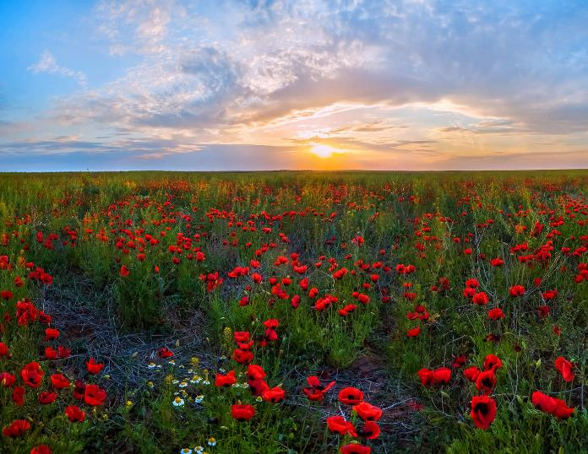
Если скажут слово Родина,
Сразу в памяти встаёт
Старый дом, в саду смородина,
Толстый тополь у ворот.
У реки берёза-скромница
И ромашковый бугор…
А другим, наверно, вспомнится
Свой родной московский двор.
В лужах первые кораблики,
Над скакалкой топот ног.
У большой соседней фабрики
Громкий радостный гудок.
Или степь от маков красная,
Золотая целина…
Родина бывает разная,
Но у всех она одна!
Стихотворение З. Александрова

Slide 4
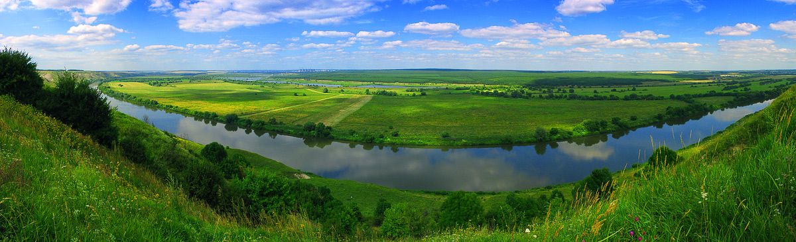
У каждого человека есть своя малая Родина – место, где он родился и вырос: его дом, город, село, его край.
Край, который он никогда не забудет. Край донской – наш край!

Slide 5
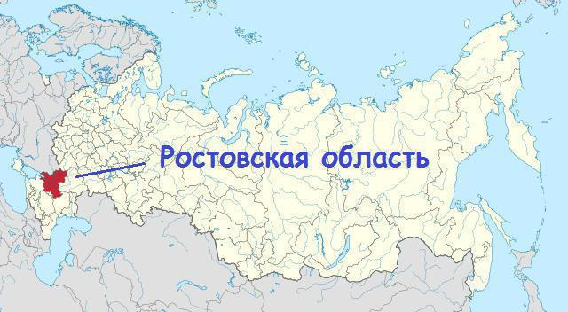
На юге Русской равнины привольно расположился край Тихого Дона.
Донской край в разные времена называли по-разному – Танаисом, Скифией, Сарматией.

Slide 6
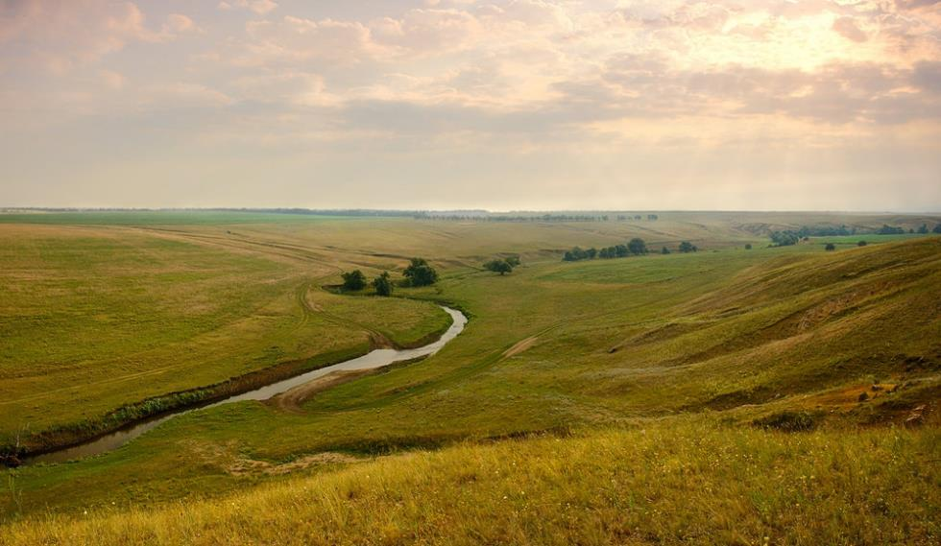
Русские люди в старину называли его Диким полем, за необжитость бескрайних просторов.

Slide 7
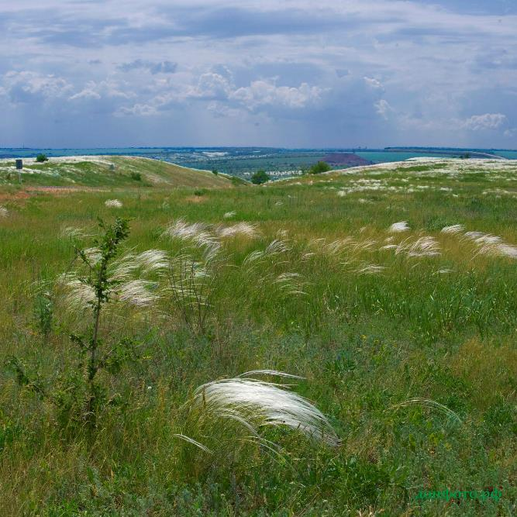

Slide 8
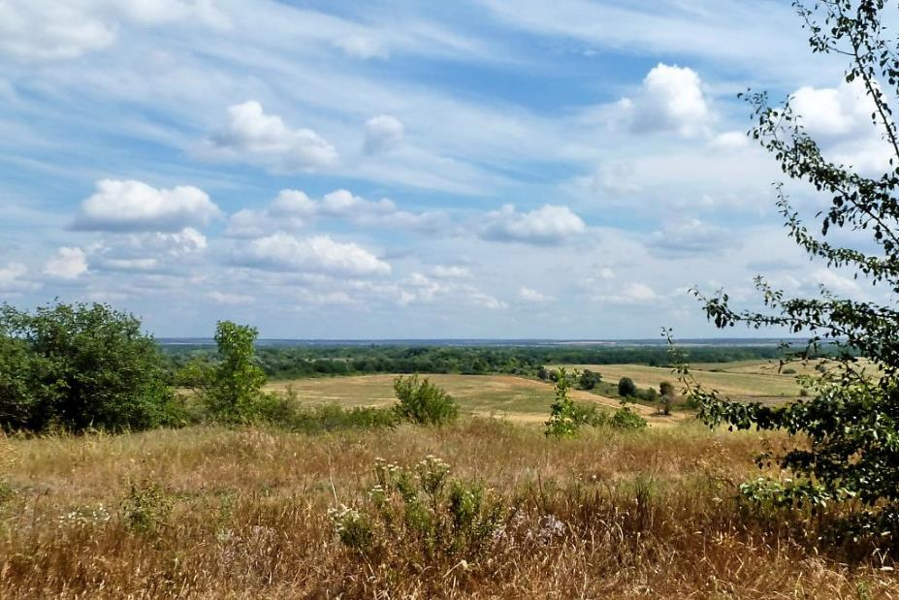

Slide 9
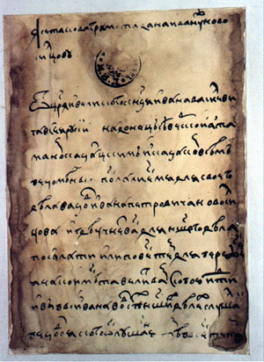
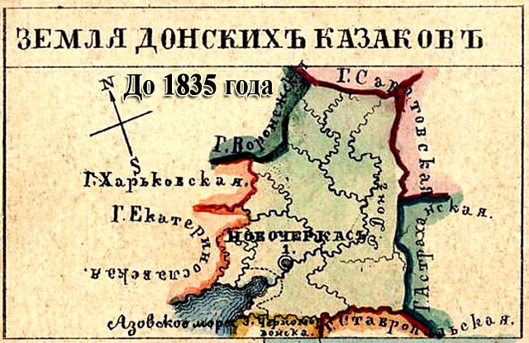
В старых грамотах часто употреблялось название – Земля донских казаков.

Slide 10
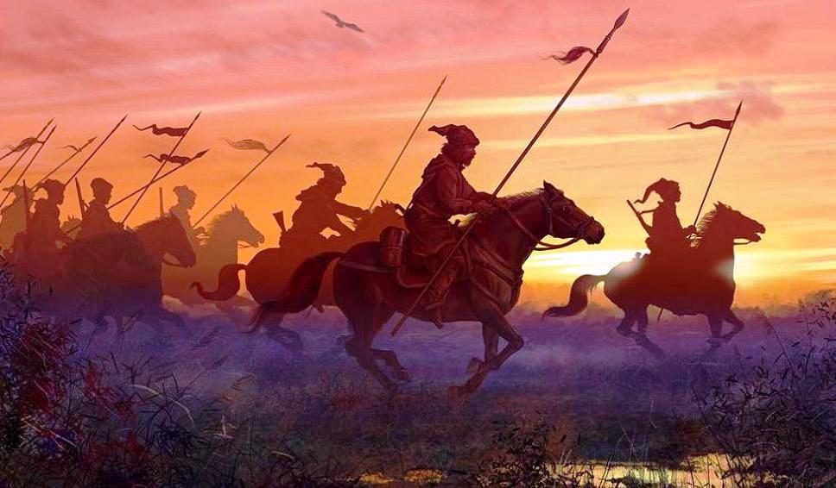

Slide 11
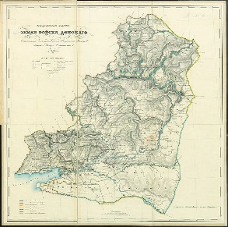
Впервые на картах появляется Земля Войска Донского

Slide 12
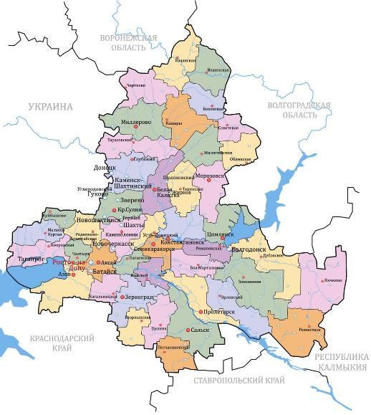
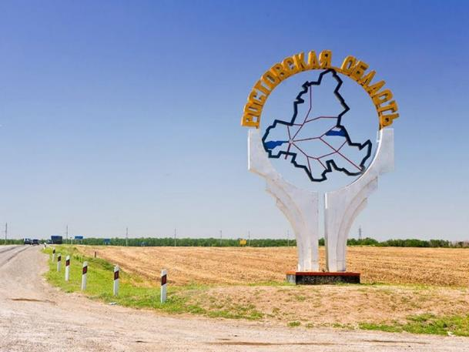
Своё современное название Ростовская область получила только в ХХ веке, в 1937 году.

Slide 13
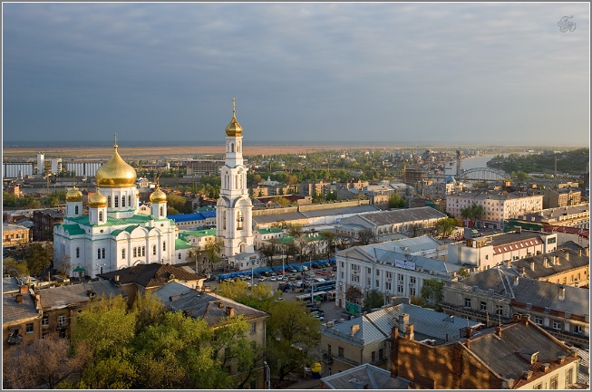
Областным центром стал город Ростов – на – Дону.

Slide 14
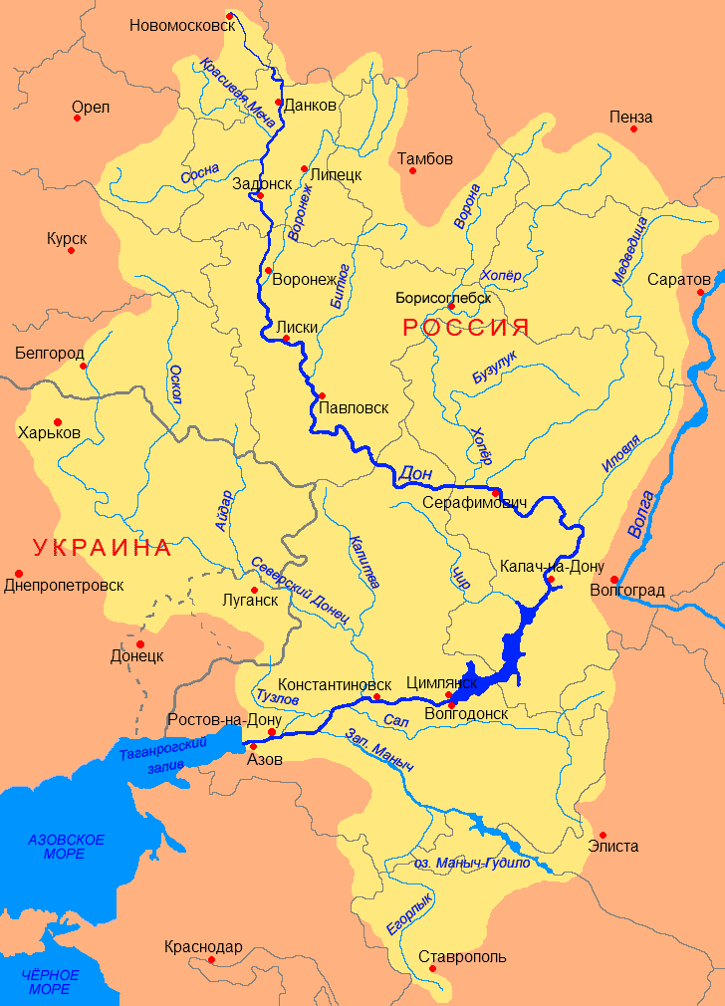

Ростовская область очень большая. На её территории протекает 150 рек, располагается 22 города и 43 сельских района.

Slide 15
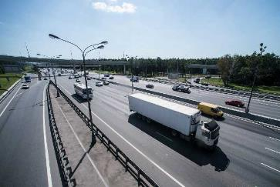
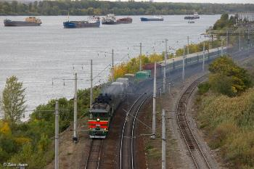
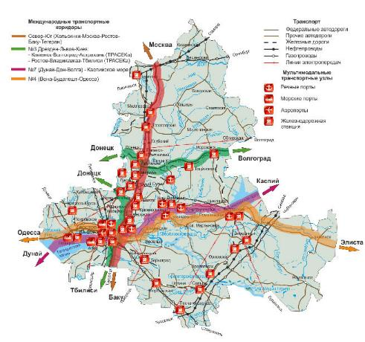
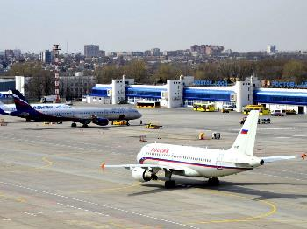
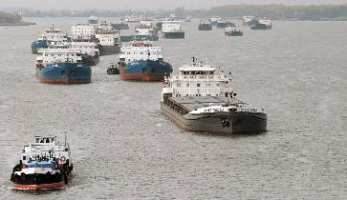
Положение области очень удобное, её пересекают магистрали всех видов транспорта: морской, речной, железнодорожного, автомобильного, воздушного.

Slide 16
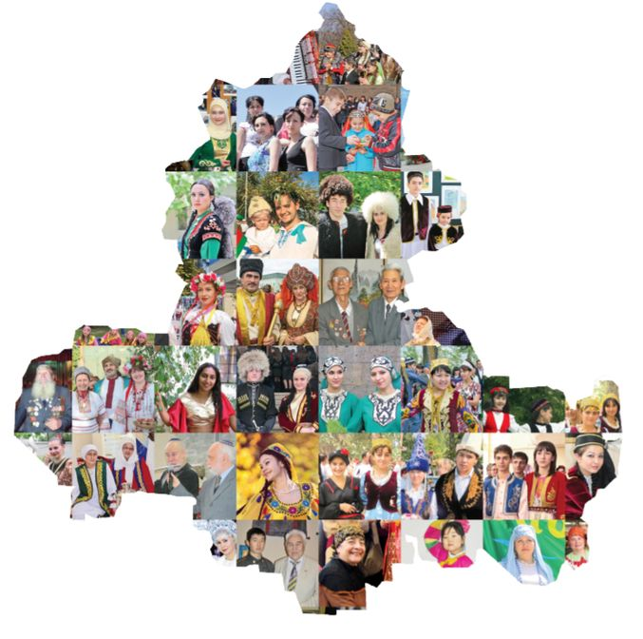
Население Ростовской области составляет более 4 млн. человек и около 100 национальностей.

